Slide 1
A CNN accelerator for fruit recognition
男童俱樂部

Slide 2
Motivation & Target
Nowadays, Self-checkout system is getting more and more popular. However, in the process of selling fruit and vegetables in the supermarket, it still requires staff to recognize and weigh. And if consumers do not know the name of a fruit or vegetable, they may spend time looking for or waiting for service staff to get the information.
Therefore, we promote a solution based on an ASIC CNN accelerator that is capable of recognizing variety of different fruit and vegetable images automatically which will be helpful for fruit sellers and consumers.
Notes:
現今社會中，自助結帳系統越來越普及，但在水果販售大都還是需要使用人工辨識、秤重，而對於消費者如果想得知水果資訊，也需花時間查詢或詢問服務人員。因此，我們在此專題中設計一個CNN加速器，建立一個可以辨別水果種類的系統，便於水果業者及消費者做使用。

Slide 3
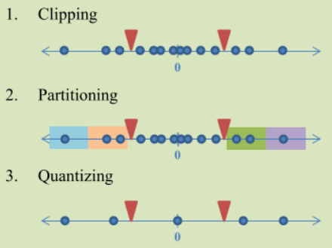
Dataset & Software
Dataset :
Source : Fruit Classification (kaggle)
Total number of images: 22495.
Number of classes: 33 (fruits and vegetables).
Image size: 100x100 pixels.
Software :
Pytorch for CNN
Clip-Q
Network In Network Structure
Notes:
要講的是資料及以及軟體的部分
首先資料即是從Kaggle上面的Fruit classificatioin取的
然後這些資料及總共有2萬多張100x100pixel的.jpg檔案，其中3/4作為training data，1/4作為testing data
而class的總數為33種不同的蔬果
—-------------------------------------------------------------------------------------------------------------------------------------------
至於訓練與測試model部分使用Pytorch 實作CNN，並且使用Clip-Q來做優化
clip-Q 可以概述為先剪枝後量化，總共分三個不走
Clipping. 設置兩個截止點標量c−和c+，這兩個點用參數p來確定，位於c−和c+之間的參數置為0。(使正參數中(p×100)%的參數小於c+，同時使負參數中(p×100)%的參數大於c−。)
Partitioning。第二步把未被剪掉的參數分到不同的量化區間。可以被可視化到一個一維數軸上。通過給定的權重位寬b，將數軸劃分為2b−1個區間，再加上從c−到c+的0區間。
Quantizing.量化值是由量化區間中的值平均得來的，並在下次的前向傳播中賦值。和Clipping一樣，值只是暫時的量化，可能在後面的過程進行更改。
—-------------------------------------------------------------------------------------------------------------------------------------------------------------------------------------------------------------
傳統的CNN假設潛在變數(latent concepts)是線性可分得。然而，實際情況下，同種的數據也可能以一種非線性存在
雖然可以多加一些filter 滿足所有的潛在變數，但是使用過多的filters會對下一層增加額外的負擔，因為下一層需要考慮上一層所有變化的組合
另外CNN在前面幾層使用卷積層。在最後分類部分，將捲積層最後的輸出打平送入全連接層，再送到softmax中。
這種結構將捲積層當作特徵提取器，提取到的特徵以使用全連接層。然而，全連接層易於過擬合，阻礙了整個網絡的能力。
所以使用NIN架構來解決上述問題，詳細NIN架構由下一位同學與硬體規格一起來做解說

Slide 4
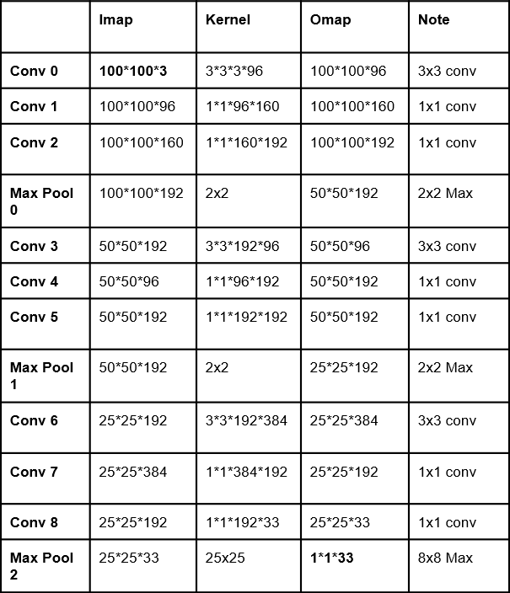
The relationship between Dataset & Hardware Spec
Input Buffer : 197 KB
Weight Buffer : 175KB
Bias Buffer : 3.2 KB
Output Buffer : 197KB
32*32*3
32*32*96
MLP-Conv
32*32*160
(MultipleLayer
Perceptron)
32*32*192
16*16*192
16*16*96
MLP-Conv
16*16*192
16*16*192
8*8*192
8*8*384
MLP-Conv
8*8*192
8*8*33
8*8

Slide 5
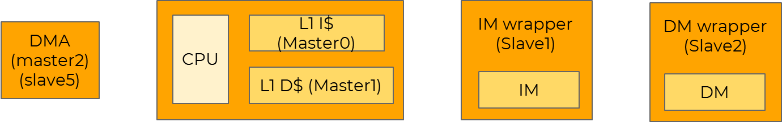

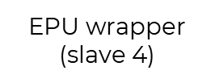
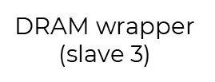
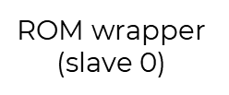

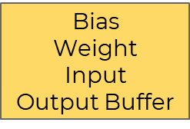



Hardware Architecture
Notes:
我們的硬體架構如上，我們在HW3的架構下，增加了DMA與EPU
講解功能:
CPU 下指令
DMA 班資料從SRAM到 EPU
ROM Boost system 把DRAM的資料搬到SRAM
EPU 進行神經網路的運算

Slide 6




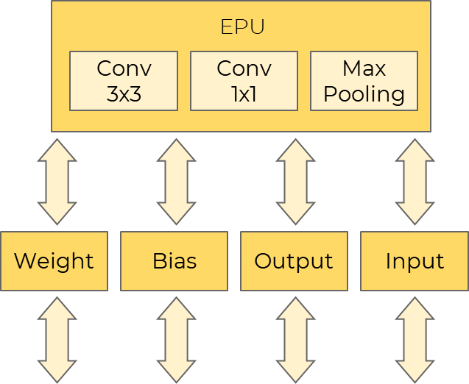

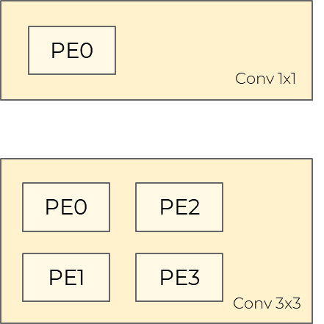

Hardware Architecture
Notes:
NIN 架構有三種 1*1CON 3*3CON max，我們設一個1*1 跟4個3*3加速運算
而EPU wrapper包有EPU Weight Bias Output INPut buffer
INPUT跟OUTPUT buffer bias是32 bit
weight 是18bit

Slide 7
Dataflow Procedure
(1) Top module scope:
DMA access the data in dram through AXI bus.
DMA sends the data to the Embedded Process Unit through AXI bus.
(2) EPU module scope:
AXI bus sends the data to the weight buffer, the bias buffer, the parameter buffer and the input-output buffer according to the buffer selection(via address from the AXI bus).
The buffers then sends the data to the unit which does the convolution and accumulation.
(3) Convolution and Accumulation module scope:
The conv_and_acc module sends the input, weight, bias and parameter to the conv3x3, conv1x1 respectively.
After the conv3x3 and conv1x1 module computed their results, the send their results to the switch for arbitration.(different layers use different module).
The max pooling unit receive the data from the switch and send its result to conv_and_acc module->EPU module->AXI bus.

Slide 8
Verification
Stand-alone testbench for EPU
TB loads input/weight/bias data into RTL-simulated SRAM buffers.
TB pulls start signal to high.
EPU starts computation and writes results to output buffer.
EPU pulls finish signal to high.
TB verify the content of output buffer.
Notes:
驗證的部份我們分為兩個階段。
我們先驗證EPU的正確性。
透過獨立的testbench輸入input/ weight/ bias的資料給EPU的SRAM buffer。
Testbench將start signal拉起開始驗證階段，EPU開始進行運算並將結果寫入output buffer。
最後將finish signal拉起結束運算，並驗證output buffer的結果是否正確，來確認EPU是否正確運作。

Slide 9
Full sys verification
Assume ALL input/weight/bias data in DRAM.
CPU runs booting program with DMA.
Use DMA to move data from DRAM to EPU’s buffer.
CPU writes to EPU ctrl registers.
EPU writes to output buffer as CPU stuck at WFI(Wait for interrupt).
EPU finishes and send interrupt. CPU continues with ISR(Interrupt service routine).
CPU writes ctrl signals for next layer.
Trigger “In-Output buffer swap”
Output of this layer is the input of next layer
If done, DMA move data from EPU to DRAM.
TB verify the content of DRAM.
Notes:
下一個階段，我們要驗證我們系統的正確性。
我們設定所有的input/ weight/ bias資料皆在DRAM中。
CPU運行booting program後利用DMA將DRAM的資料搬至EPU 的 buffer。
接下來，CPU將控制訊號寫入EPU ctrl registers。
EPU執行運算後將結果寫入output buffer，此時CPU正在WFI階段等待interrupt。
EPU結束執行後送出interrupt 訊號，並且CPU執行ISR。
CPU接著送出下一層的控制訊號，並觸發in-output buffer swap，將當前這一層的輸出轉為下一層的輸入。
結束後，DMA將資料從EPU傳至DRAM。
Testbench會驗證DRAM資料的正確性。

Slide 10
Thanks for listening ！！

